Slide 1

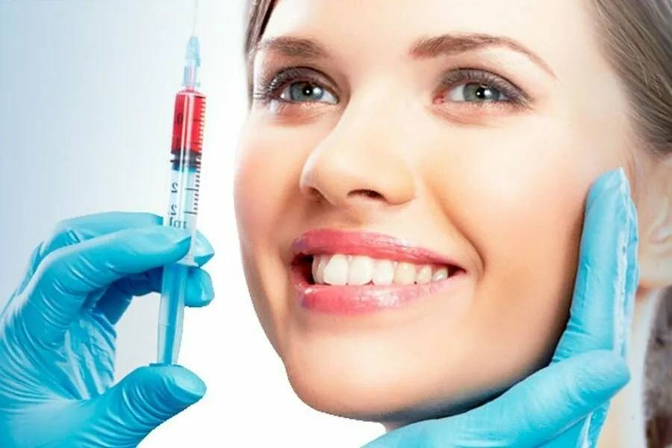
Плазмолифтинг в стоматологии
Тихонов Владимир Александрович
Ульяновский Государственный Университет, 1, факультет: Стоматология.
Картинка проекта
(при наличии)

Slide 2
Продукт
Плазмолифтинг – инновационный метод лечения в стоматологии, основанный на применении собственной плазмы крови пациента. Он отличается высокой эффективностью и безопасностью, обеспечивая комплексное оздоровление и восстановление тканей.
2

Slide 3
Проблема
Проблема:
Современные стоматологические клиники сталкиваются с рядом проблем, включая:
-Недостаток инновационных методов лечения: Существующие процедуры часто не обеспечивают желаемых результатов или требуют длительного восстановления.
-Повышенные ожидания пациентов: Пациенты ищут более эффективные и безопасные методы лечения, которые минимизируют дискомфорт и время восстановления.
Медицинские учреждения:
-Установление сотрудничества с медицинскими учреждениями для внедрения плазмолифтинга в их практику.
3

Slide 4
Решение
Технологии: Плазмолифтинг представляет собой инновационную и эффективную технологию, способствующую улучшению процессов заживления и регенерации тканей. Его применение в стоматологии позволяет повысить качество лечения и удовлетворенность пациентов, а также расширить спектр предлагаемых услуг клиники.
База данных: приложение будет использовать базу данных для хранения информации о состоянии полости рта пользователей.
4

Slide 5
Рынок
Оценка потенциала «рынка» (TAM/SAM/SOM) и рентабельности бизнеса
5

Slide 6
Бизнес-модель
Ключевые партнеры | Ключевые виды деятельности | Ценностное предложение |  | Взаимоотношения с клиентом | Потребительские сегменты
Стоматологические клиники. | Интеграция с медицинскими учреждениями; Визуализация данных о состоянии полости рта; Квалифицированная поддержка от медицинских экспертов; Маркетинг и продвижение; Анализ и улучшение продукта. | Плазмолифтинг представляет собой инновационную и эффективную технологию, способствующую улучшению процессов заживления и регенерации тканей. Его применение в стоматологии позволяет повысить качество лечения и удовлетворенность пациентов, а также расширить спектр предлагаемых услуг клиники. |  | Поддержка пользователей через электронную почту или телефон. Обратная связь. Сбор данных от пользователей для улучшения нашего приложения. | B2C люди всех возрастов В2В медицинские учреждения
 | Ключевые ресурсы |  |  | Каналы сбыта
 | Команда-разработчиков; Серверы и оборудования; Партнерство со стоматологическими клиниками. |  |  | Социальные сети; Мессенджеры, Веб-сайт;
Структура затрат |  |  | Потоки поступления дохода
Разработка мобильного приложения: разработка приложения; тестирование и отладка; поддержка обновления; квалифицированная поддержка от медицинских экспертов; Разработка и обновление в системе безопасности; маркетинг и продвижение и анализ улучшения. |  |  | Подписки приложения; Реклама в приложении и на веб-сайте;
6

Slide 7
Конкуренты
Анализ конкурентов, основные конкурентные преимущества
Ключевые характеристики | Dental Scope | Philips Sonicare | iSmile Studio | iSmile Teledentistry | Плазмолифтинг
Персонализированные рекомендации | - | - | - | - | +
Интуитивно простой интерфейс | - | - | - | - | +
Кроссплатформенность | - | IOS; Android | - | Android | IOS; Android
Отсутствие диагностики полости рта | - | - | - | - | +
Online-запись на прием к стоматологу | - | - | - | - | +
Техническая поддержка | - | - | - | - | +
ПРЕИМУЩЕСТВА ПРОДУКТА:
Персонализированные рекомендации, интуитивно простой интерфейс, диагностики полости рта, online-запись на прием к стоматологу, оперативная техническая поддержка.
НИША ПРОДУКТА:
Рынок мобильных приложений для здоровья и фитнеса, специализирующихся на уходе за полостью рта.
7

Slide 8
План развития проекта
Этап 0
(2 мес)
Разработка прототипа продукта. Проведение CUSTDEV продукта. Поиск заинтересованных пользователей.
0 руб.
Этап 1
(5 мес)
Испытание разработанного продукта… по функциональным свойствам и технико-экономическим характеристикам в условиях…
25000 руб.
Этап 2
(8 мес)
Сертификация продукта...
Производство: контрактное.
Вывод продукта на рынок.
150000 руб.
Этап 3
(12 мес)
Увеличение продаж продукта.
Производство: контрактное/собственное.
100000 руб.
ИТОГО
бюджет проекта:
275000 руб.
8

Slide 9
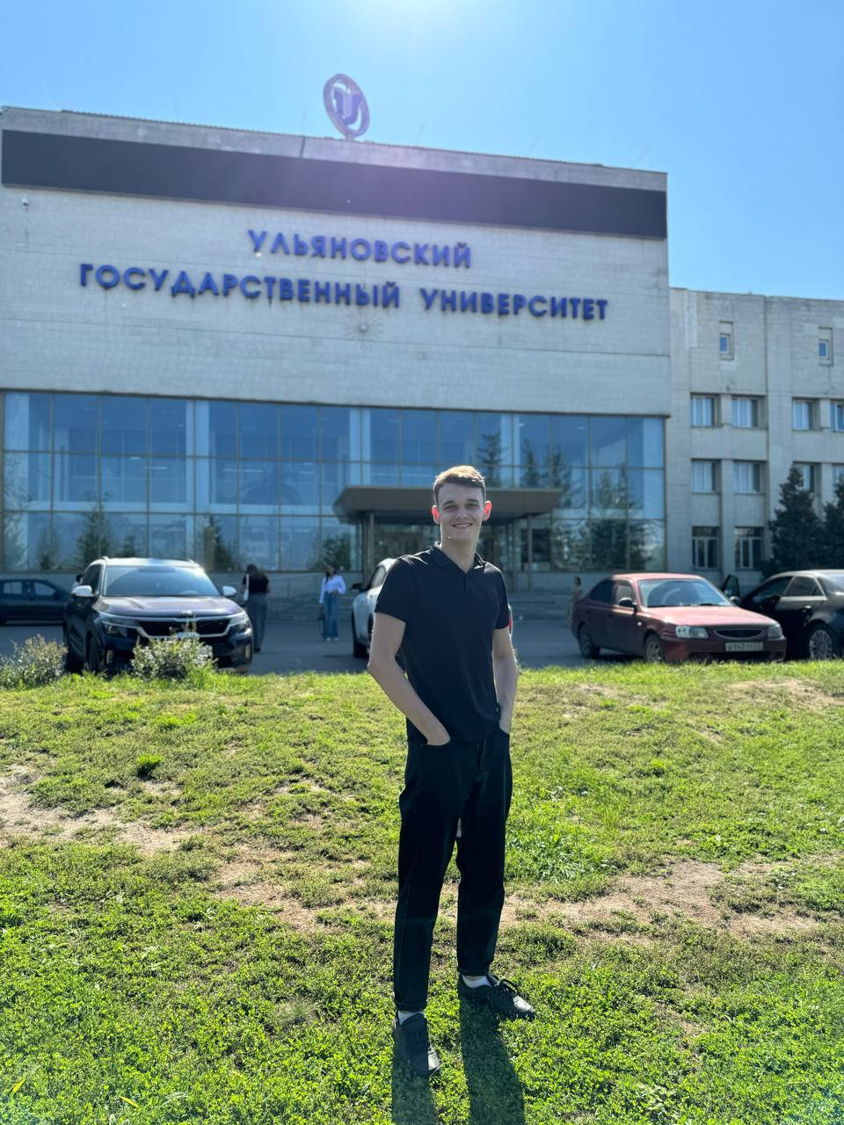
Команда проекта
CEO УПРАВЛЕНИЕ ПРОЕКТОМ
Тихонов Владимир Александрович
Студент 1-го курса УлГУ
9

Slide 10
Динамика
Сгенерирована бизнес-идея. Проведен CUSTDEV. Установлена проблема клиента и предложено ее решение. Выявление желания и потребностей целевой аудитории использовать наш продукт. Проведен анализ конкурентов, выявлены сильные и слабые стороны. Сформулированы конкурентные преимущества. Провели оценку динамики рынка. Разрабатываем прототип мобильного приложения.
10

Slide 11
СПАСИБО!
Тихонов Владимир Александрович
89084766614
Email: tihonvovka@yandex.ru
Сайт проекта (на стадии разработки)
11

